Slide 1
История прихватки
Подготовила Яковлева М.Л., учитель швейного дела

Slide 2
Конечно, и прихватка прошла свою эволюцию в доме человека и имеет длинную историю. Давайте вместе попробуем её воссоздать...
Бесспорно, что самая ранняя форма прихватки появилась, когда человек стал приобретать кулинарные навыки у огня.
Возможно, шкуры животных служили первым материалом. Но все-таки, текстиль и пряжа стали основными материалами для этого изделия.
Беден стол или богат, но прихватка оставалась неизменным спутником горячего горшка. Путь прихватки можно только представить. Ведь ею часто пренебрегают, и среди прочей кухонной утвари она всегда находится на заднем плане.

Slide 3
Как правило, женщины редко приобретали прихватки. Они всегда шились из остатков тканей, пряжи, одежды. Но отдавая так много времени кухне, женщины всегда старались украшать повседневные предметы домашнего обихода, подчиняя общему стилю, отдавая дань моде или собственному вкусу и мастерству. В этих вопросах женщины всегда были изобретательны. Так простая тряпочка превратилась в модный и стильный аксессуар.

Slide 4
Мода в 1920-х сделала прихватку очень неубедительной и просто элегантным аксессуаром кухни из трикотажных кружев. Прихватки в 1930-х были вязаные и содержали причудливые дизайны животных, лиц, цветов, автомобилей.

Slide 5
В 1940-х годах прихватки, полотенца, скатерти, занавески, корзинки для хлеба и фартуки превратилась в стильные кухонные наборы.

Slide 6
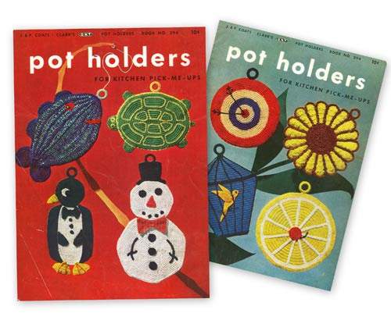
Как и для их коллег, фартуков, 1950-е годы были расцветом для прихватки. Увлеченные домохозяйки шили удивительно творческие, порой причудливые модели. Многие создавали свой собственный проект, вдохновляясь журнальными образцами. Прихваточный бум пришелся именно на эти годы.

Slide 7
Трикотажные, вязаные, стеганые, с вышивкой….. Каждая маленькая девочка того времени, сделала хотя бы одну прихватку, которую с гордостью дарила любимым бабушке и дедушке.

Slide 8
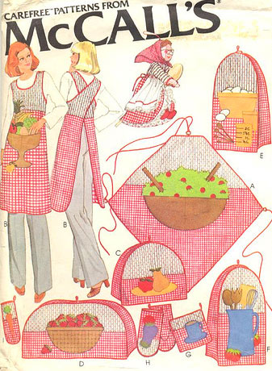
Коллекции прихваток были в каждой кухне и шкафу. Как и фартуки, они стали украшением для различных праздников и сезонов. Несмотря на свой короткий век, прихватки нашли своих поклонников и стали очень популярны среди коллекционеров. Эти изделия уникальны, потому что, по большей части, почти все ручной работы. Большой удачей считается находка нескольких прихваток одного автора или одной семьи..

Slide 9
Современные прихватки шьются в основном из хлопка. И хотя, можно приобрести красивую купонную ткань, в ход идут всё те же остатки тканей. Ведь, как не пытаешься, извести залежи лоскутков, все равно накапливаются!

Slide 10
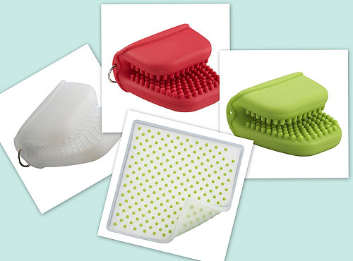
Современные прихватки – это термостойкие изделия, выдерживают до 500 градусов, моющиеся в посудомоечной машине. Возможно, что подобные универсальные материалы удобны и долговечны... Да здравствует прогресс!

Slide 11
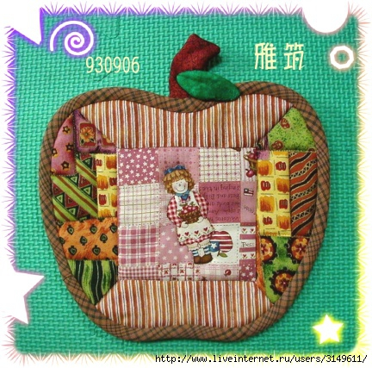
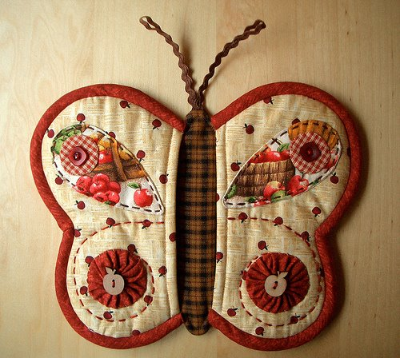
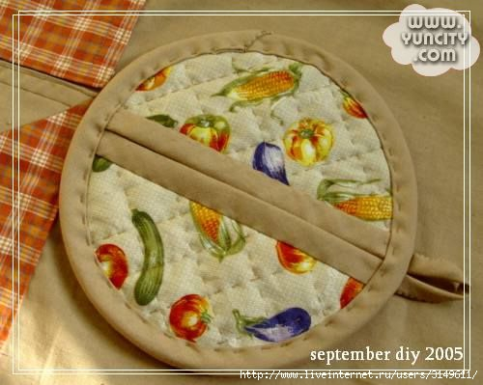
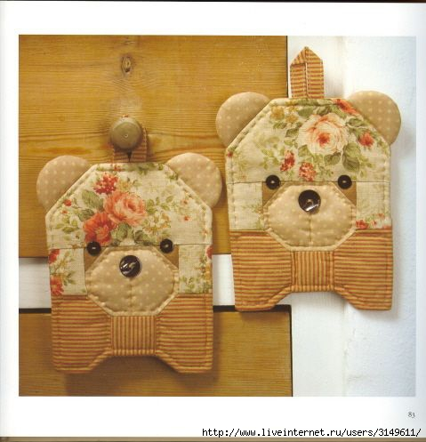
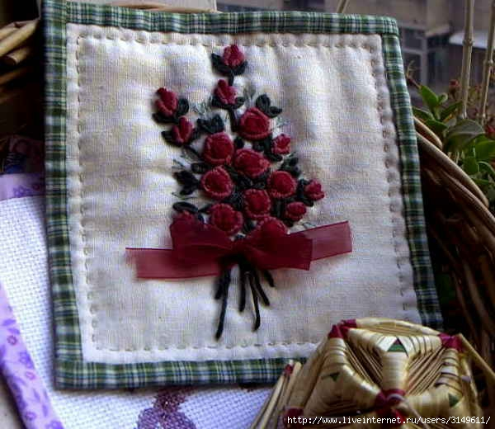
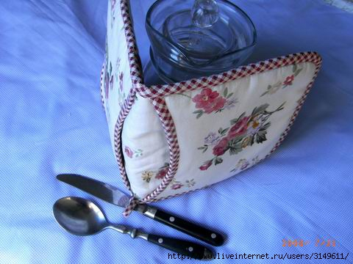
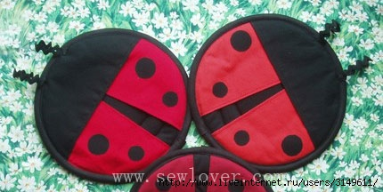
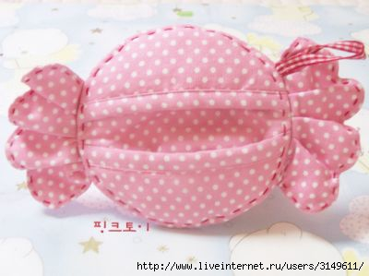
Но все-таки уют создают ручные вещи, может не такие уж и долговечные, но сшитые с любовью!

Slide 12
Желаем Вашему дому приобрести свои традиции и сохранить уют!

Slide 13
Спасибо за внимание!

